Slide 1
Wilson Alfredo Oscal Aguilar
ID: 1456 Profe: Gustavo Blanco
EDAD: 16

Slide 2
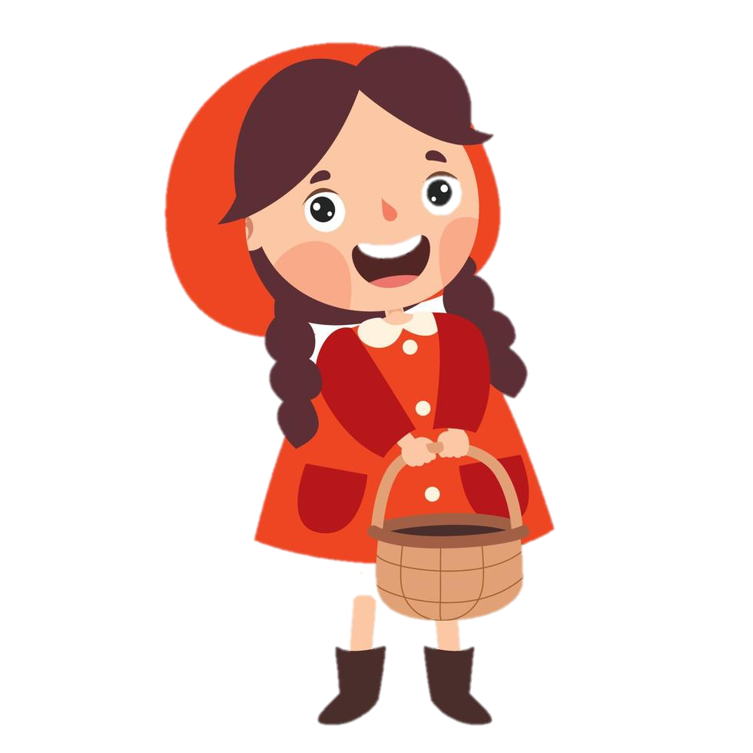
Caperucita Roja — Cuento clásico
Había una vez una niña muy dulce y querida por todos. Su abuela le había hecho una capita con capucha roja, y como la llevaba siempre, todos la llamaban Caperucita Roja.
Un día, su madre le dijo:
—Caperucita, tu abuela está enferma. Llévale esta cesta con pan, mantequilla, pastel y miel, pero no te apartes del camino.
—Sí, mamá —respondió la niña.
Y Caperucita Roja partió alegremente hacia la casa de su abuela, que vivía al otro lado del bosque.

Slide 3
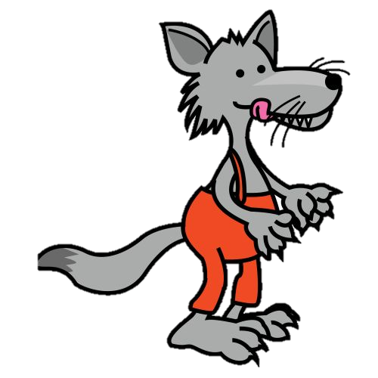
El encuentro con el lobo
Mientras caminaba, se encontró con un lobo astuto y hambriento. El lobo le preguntó:
—¿A dónde vas, Caperucita?
—A casa de mi abuelita —contestó—, para llevarle esta cesta.
El lobo, muy interesado, le preguntó dónde vivía su abuela. Caperucita le explicó que era la casa más allá del molino, bajo los tres grandes robles.
El lobo pensó: "Esta niña será un buen bocado, pero aún mejor estará su abuela. Debo ser astuto."
Entonces le dijo:
—¡Qué lindas flores hay por aquí! ¿Por qué no recoges algunas para tu abuela?
Caperucita, olvidando las palabras de su madre, se desvió del camino para coger flores.
Mientras tanto, el lobo corrió directamente a la casa de la abuela.

Slide 4

El lobo en la casa de la abuela
El lobo llamó a la puerta:
—¿Quién es? —preguntó la abuela.
—Soy yo, Caperucita Roja —respondió el lobo, imitando la voz de la niña—. Te traigo pan y pastel.
La abuela le dijo:
—Pasa, hija mía. Tira del cordón y se abrirá la puerta.
El lobo entró de un salto y se comió a la abuela de un solo bocado. Luego se puso su gorro, sus gafas y se metió en la cama.

Slide 5
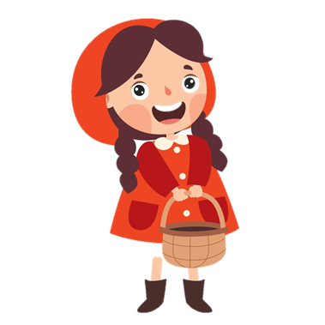
La llegada de Caperucita Roja
Cuando Caperucita llegó, se sorprendió al ver la puerta abierta. Entró y dijo:
—¡Abuelita! Qué raro estás hoy...
—Acércate, hijita —dijo el lobo disfrazado.
Entonces la niña comenzó a notar cosas extrañas:
—¡Abuelita, qué ojos tan grandes tienes! —Son para verte mejor, querida.
—¡Abuelita, qué orejas tan grandes tienes! —Son para oírte mejor, mi niña.
—¡Abuelita, qué dientes tan grandes tienes! —¡Son para comerte mejor!
Y diciendo esto, el lobo saltó de la cama y se la comió también.

Slide 6
El rescate
Por suerte, un leñador que pasaba cerca oyó los gritos de Caperucita. Entró en la casa, vio al lobo dormido y pensó: "¡Este malvado ha devorado a la abuela!"
Tomó su hacha, abrió el vientre del lobo, y de allí salieron Caperucita Roja y su abuela, sanas y salvas.
Luego llenaron el cuerpo del lobo con piedras, y cuando despertó e intentó huir, cayó muerto por su propio peso.

Slide 7

Final y moraleja
Caperucita abrazó a su abuela y le prometió:
—Nunca más me apartaré del camino ni hablaré con extraños.
Desde entonces, Caperucita Roja aprendió a ser prudente y obediente.

Slide 8
Gracias por ver.

